Slide 2
Biologie in bovenbouw havo / atheneum

Slide 3
Wat gaan we bespreken
Lesstof in bovenbouw H/A
Verschil onderbouw H/A- bovenbouw H/A
Verschil mavo – havo
Verschil havo - atheneum
Wat wordt er van je verwacht?
Scheikunde nodig?
Vervolgopleidingen

Slide 4
Lesstof in bovenbouw H/A
Onder andere:
Menselijke fysiologie
Ecologie
Plantenfysiologie
DNA & Genetica
Gedrag
Vrijwel dezelfde onderwerpen als in de onderbouw, maar wat is dan het verschil?

Slide 5
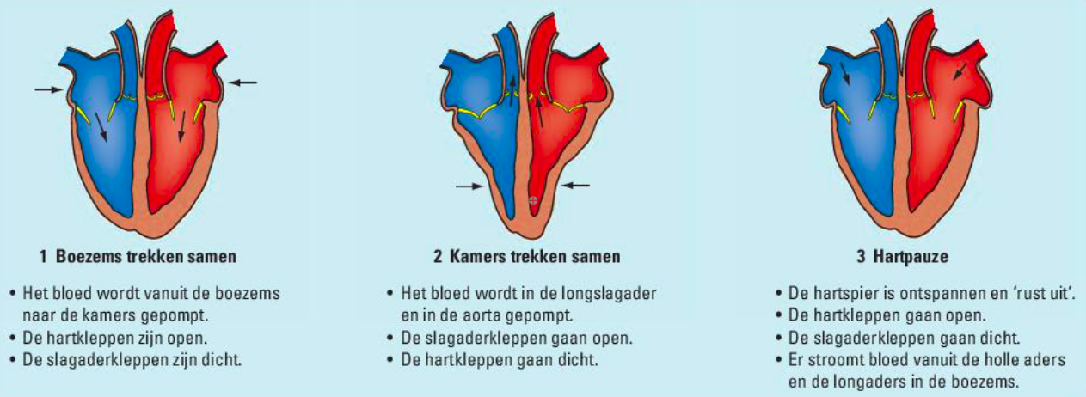
Verschil onderbouw H/A – bovenbouw H/A
Verdieping

Slide 6
Lesstof in bovenbouw H/A
HA3-toets:
In periode 1: 1 hoofdstuk (erfelijkheid, voortplanting, ecologie)
In periode 2 t/m 4: 2 of 3 hoofdstukken
Bovenbouwtoets:
4H (+/- 2 hoofdstukken) en 4A (+/- 2 hoofdstukken)
Transport van stoffen
Voortplanting
Genetica
Evolutie
Ecologie en milieu
Gedrag
Regeling
5H: 5 hoofdstukken (2 nieuwe) 5A: +/- 5 hoofdstukken (1-2 nieuwe)
Transport (bloedsomloop)
Gaswisseling
Afweer 6A: +/- 6 hoofdstukken (2 nieuwe)
Gedrag
Evolutie

Slide 7
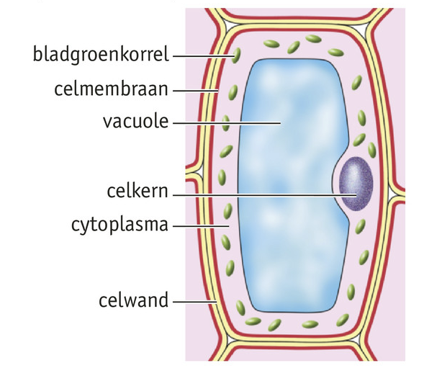
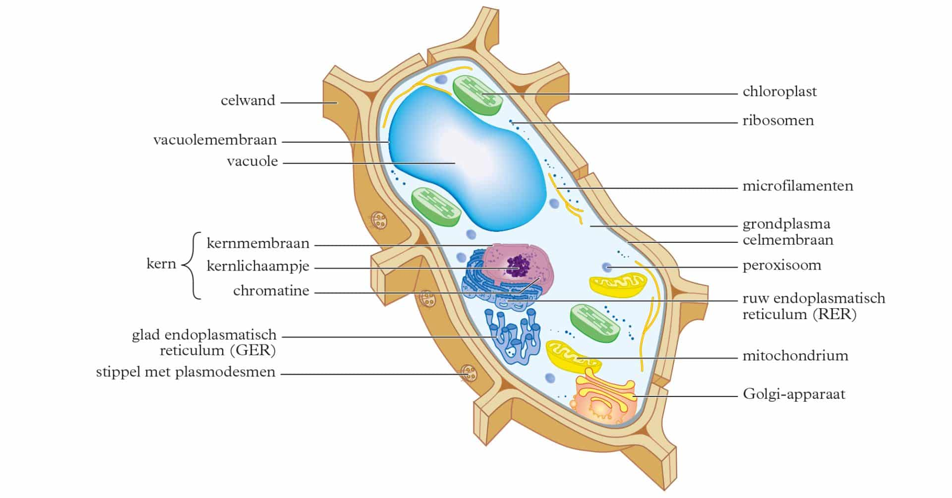
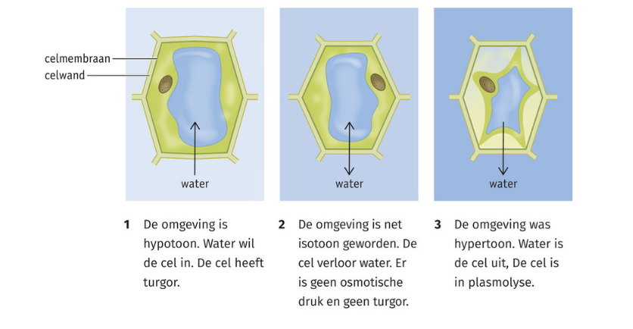
Verschil mavo - havo
Verdieping van de lesstof
Abstractere lesstof

Slide 8
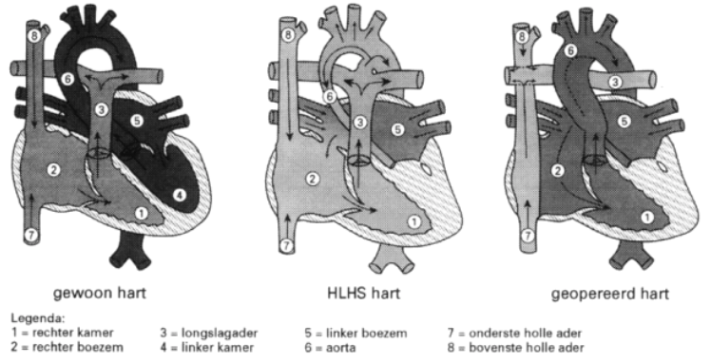
Verschil mavo - havo
3. Minder reproductievragen
4. Meer toepassingsvragen
5. Meer inzichtsvragen
6. Ingewikkeldere inzichtsvragen

Slide 9
Lesstof in havo 4
Mavo 4:
Elke toets: 4 hoofdstukken (2 nieuwe hoofdstukken en 2 hoofdstukken herhaling uit M3)
Havo 4:
Periode 1: 1 hoofdstuk
Periode 2: 2 hoofdstukken
Periode 3: 2 hoofdstukken
Periode 4: 3 hoofdstukken (2 nieuwe hoofdstukken en 1 hoofdstuk herhaling uit H4)
Transport, voortplanting, genetica, evolutie, ecologie en milieu, gedrag, regeling
Gebruik maken van BiNaS
Havo 5:
Elke toets: 5 of 6 hoofdstukken (waarvan 3 – 4 hoofdstukken herhaling uit H4 en H5)
Stofwisseling, DNA, vertering, transport, gaswisseling en uitscheiding, afweer
Gebruik maken van BiNaS

Slide 10
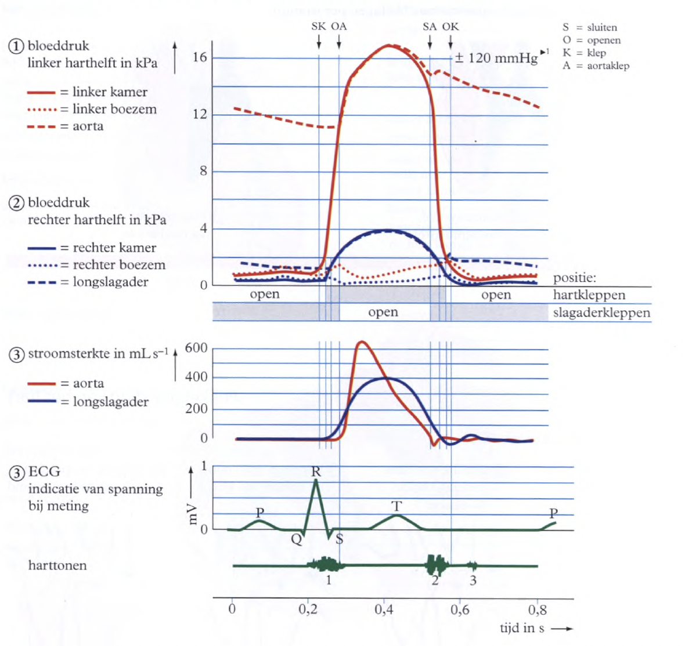
Verschil havo - vwo
Verdere verdieping

Slide 11
Wat wordt er van je verwacht?
Kennis leren
Anatomie
Functie
Vaktermen
Leren, leren, leren
Begrijpen
Kennis in nieuw situaties toepassen
Verbanden zien (oorzaak → gevolg)
Oefenen, oefenen, oefenen
Goed formuleren
Met gebruik van kennis en begrip antwoorden goed opschrijven
→ Oefenen, oefenen, oefenen

Slide 12
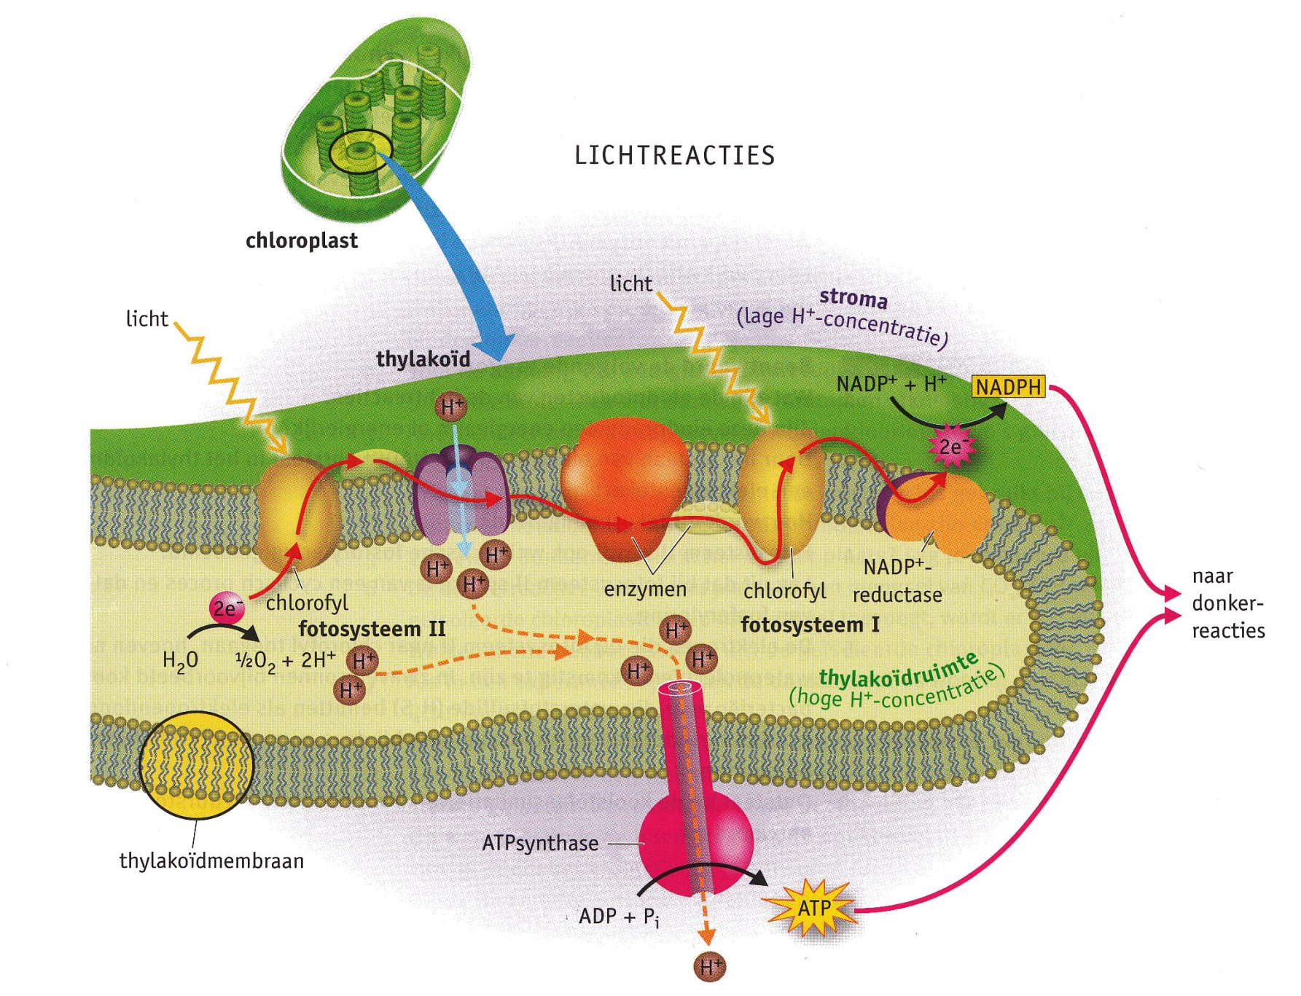
Scheikunde nodig?
Onderbouw:
Glucose + zuurstof → water + koolstofdioxide + energie
Bovenbouw:
C₆H₁₂O₆ + 6O₂ → 6H₂O + 6CO₂ + ATP
Havo of vwo zonder scheikunde?
Het is mogelijk, vraagt wel extra inzet
Enig gevoel voor scheikunde is wel belangrijk
Op VWO wel handig om scheikunde te hebben
VWO: eerst gesprek met docent biologie

Slide 13
VWO: hiervan hoef je niet te schrikken

Slide 14
Vervolgopleidingen
Gezondheidszorg/Medisch
Landbouw/tuinbouw/veeteelt/natuur/milieu
Biotechnologie/voedingsmiddelentechnologie
Laboratoriumonderzoek
Bio-informatica
PABO

Slide 15
Samengevat
Biologie leert je veel over de manier waarop de natuur en het menselijk lichaam werkt
Het niveau is uitdagend en haalbaar
Inzet in de les en thuis is echt een voorwaarde
Interessante vervolgopleidingen

